Slide 1
L’introduction du BIM dans les sujets d’examen
1 : le bac pro TEB :
1.1 Les feuilles de route BIM définies par le groupe de permanents
- Ce qui a été fait pour 2016
- Les orientations pour 2017 et 2018
1.2 L'incidence de ces orientations sur la formation des élèves et donc des profs
- Quelle méthodologie (conventions-protocoles)
- Quelles compétences / ND BIM ?
1.3 L'incidence de ces orientations sur les formations, équipements.
2 : Les autres spécialités de bac pro
2.1 L'entrée actuelle du numérique dans les épreuves
2.2 Les orientations : Viewers ? Modeleurs ? Applicatifs ?
2.3 Définition de préconisations nationales à destination des pilotes sujets
2.4 La formation des enseignants et des élèves
3 : L'entrée du numérique dans les épreuve des BP rénovés
3.1 Exemples d'exploitation du numérique en formation BP
3.2 Définition de préconisations nationales à destination des pilotes sujets

Slide 2
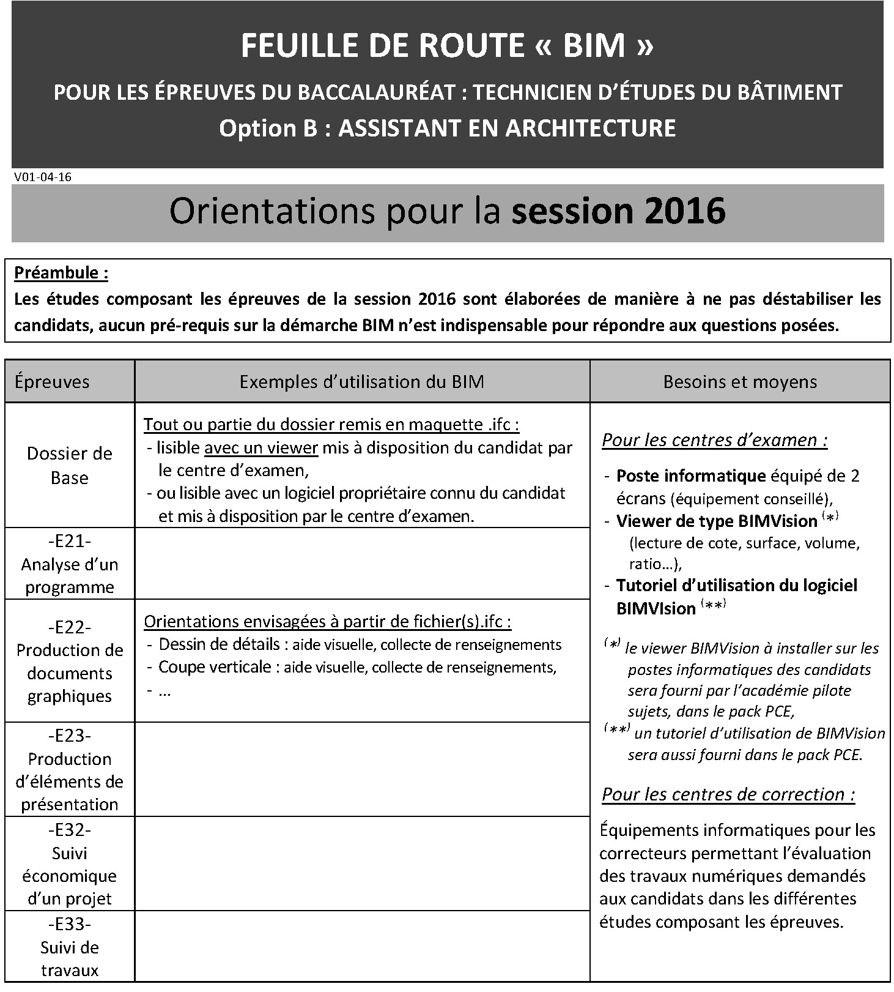

Slide 3
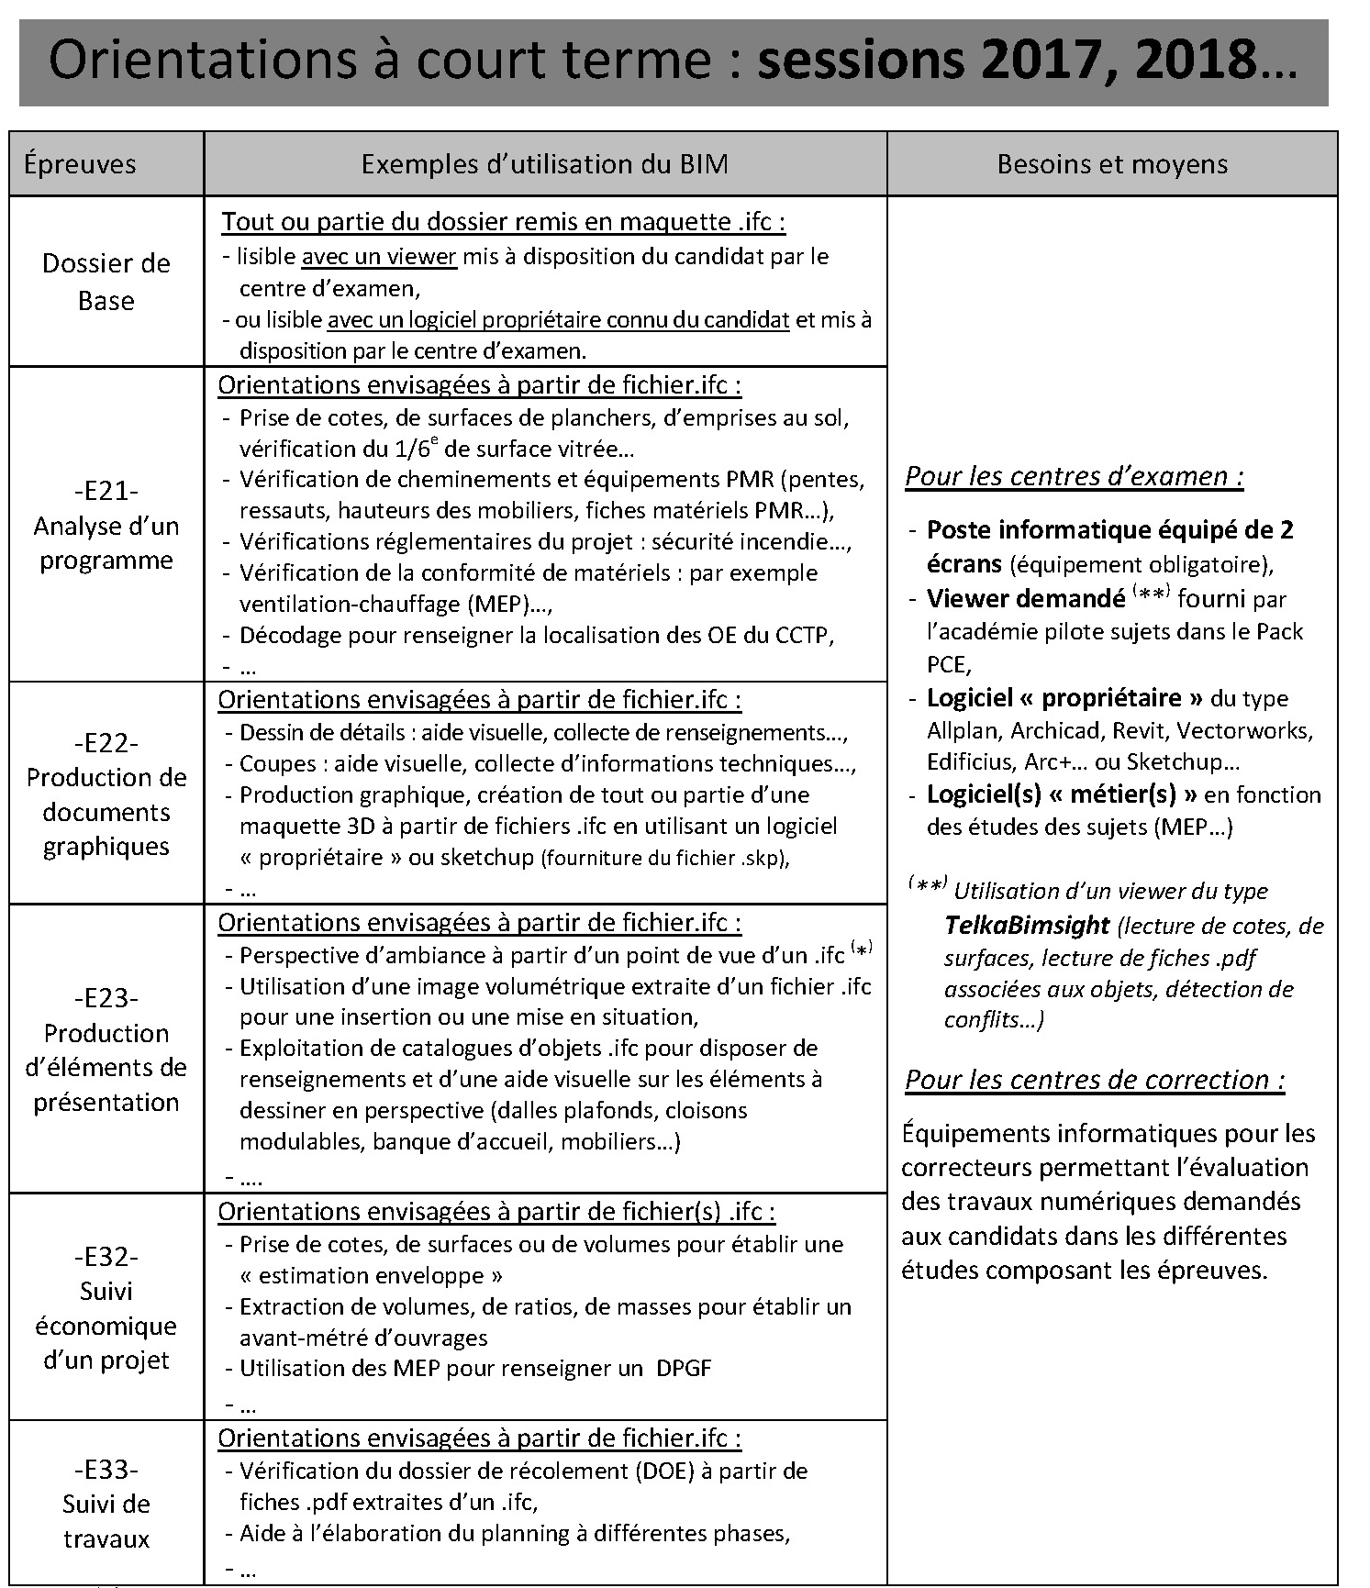

Slide 4
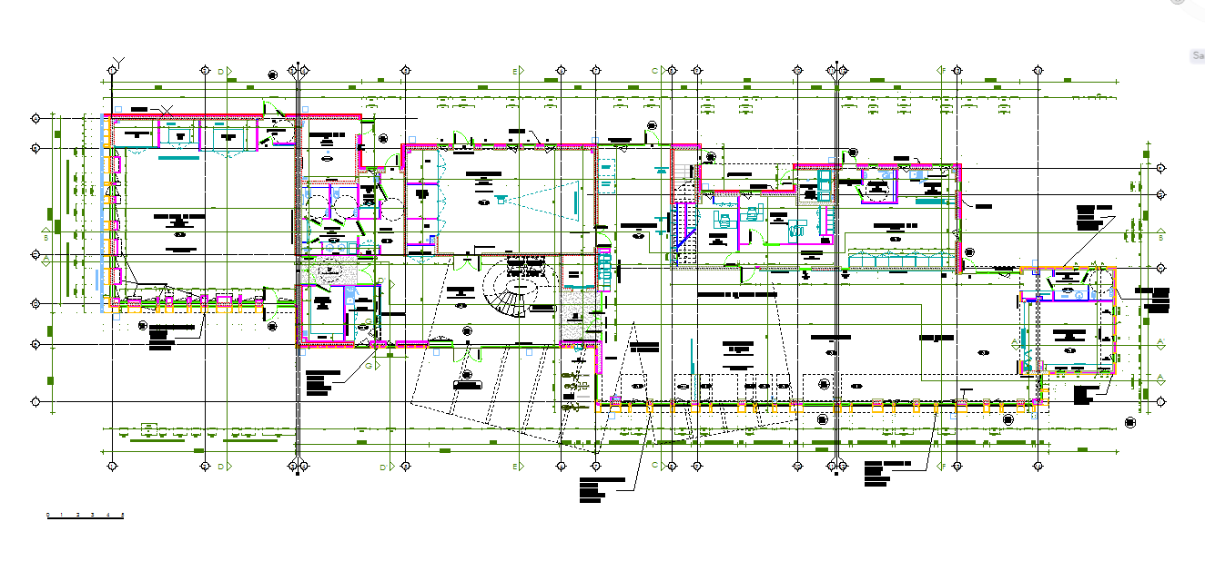
Fichier ressource .dwg:

Slide 5
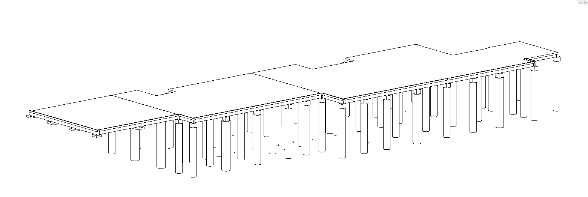
La maquette numérique des fondations du projet :

Slide 6
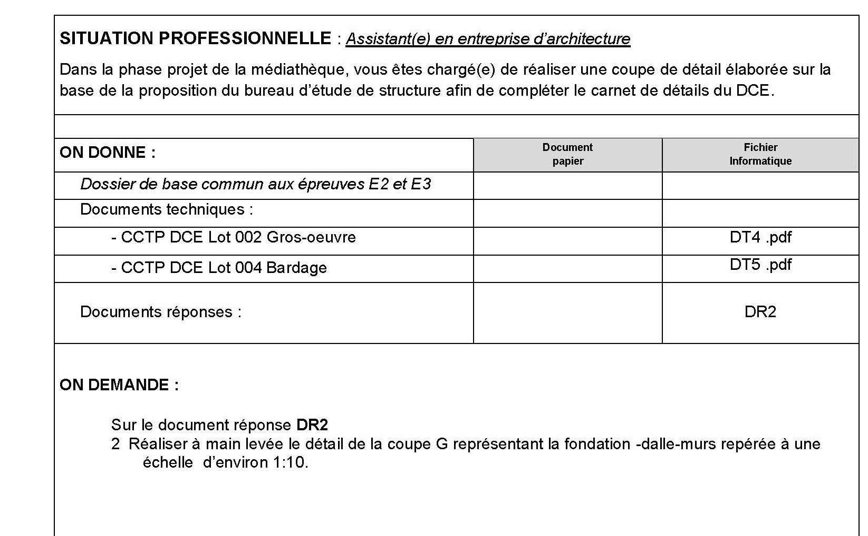
Épreuve E22 du bac TEB AA
Option B: Assistant en Architecture

Slide 7
Travail attendu:
CCTP bardage
CCTP GO
Maquette

Slide 8
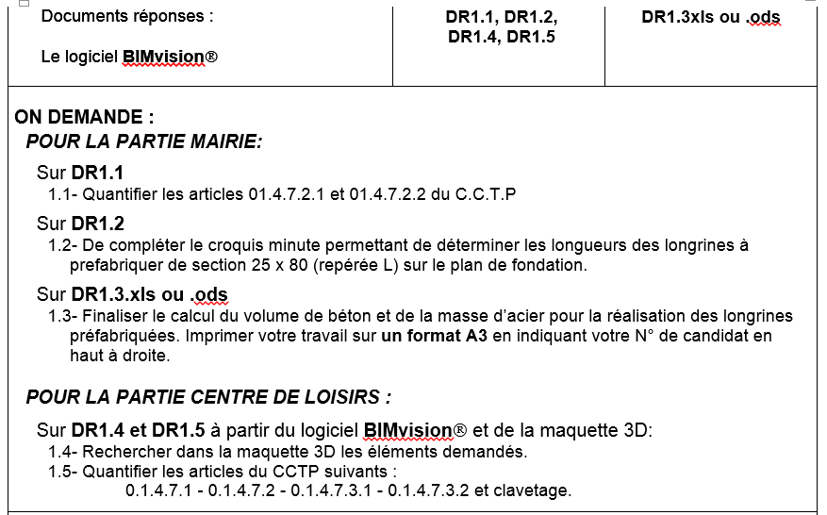
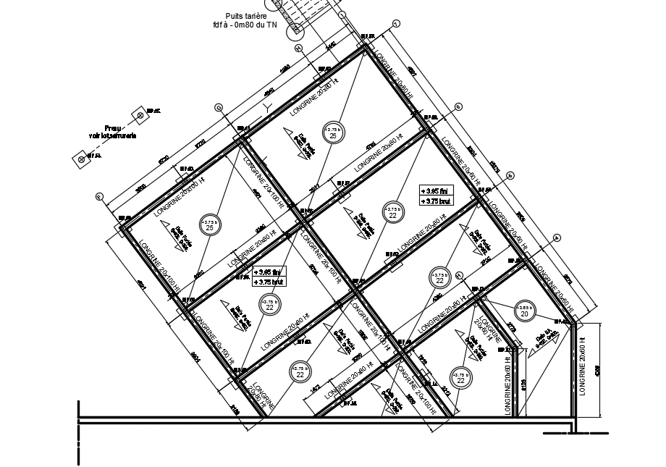
Épreuve E22 du bac TEB option A : Études et Économie

Slide 9
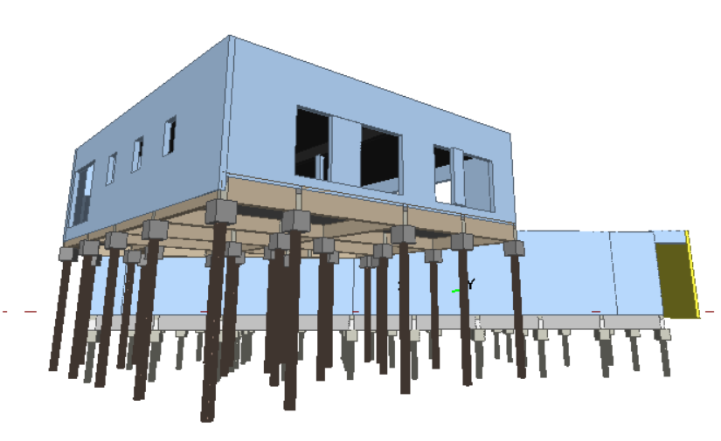
La maquette numérique du projet :

Slide 10
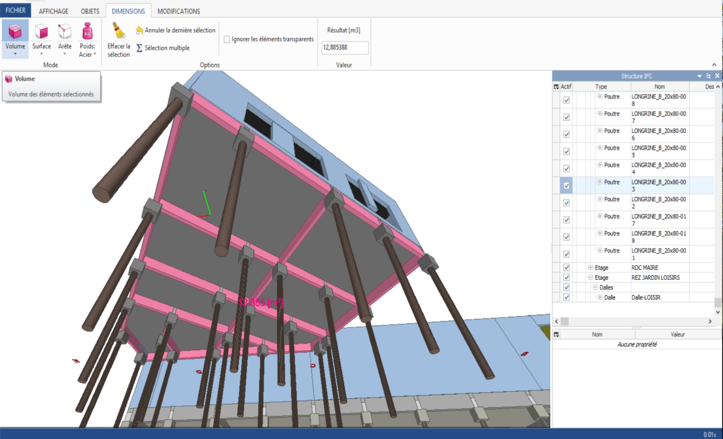
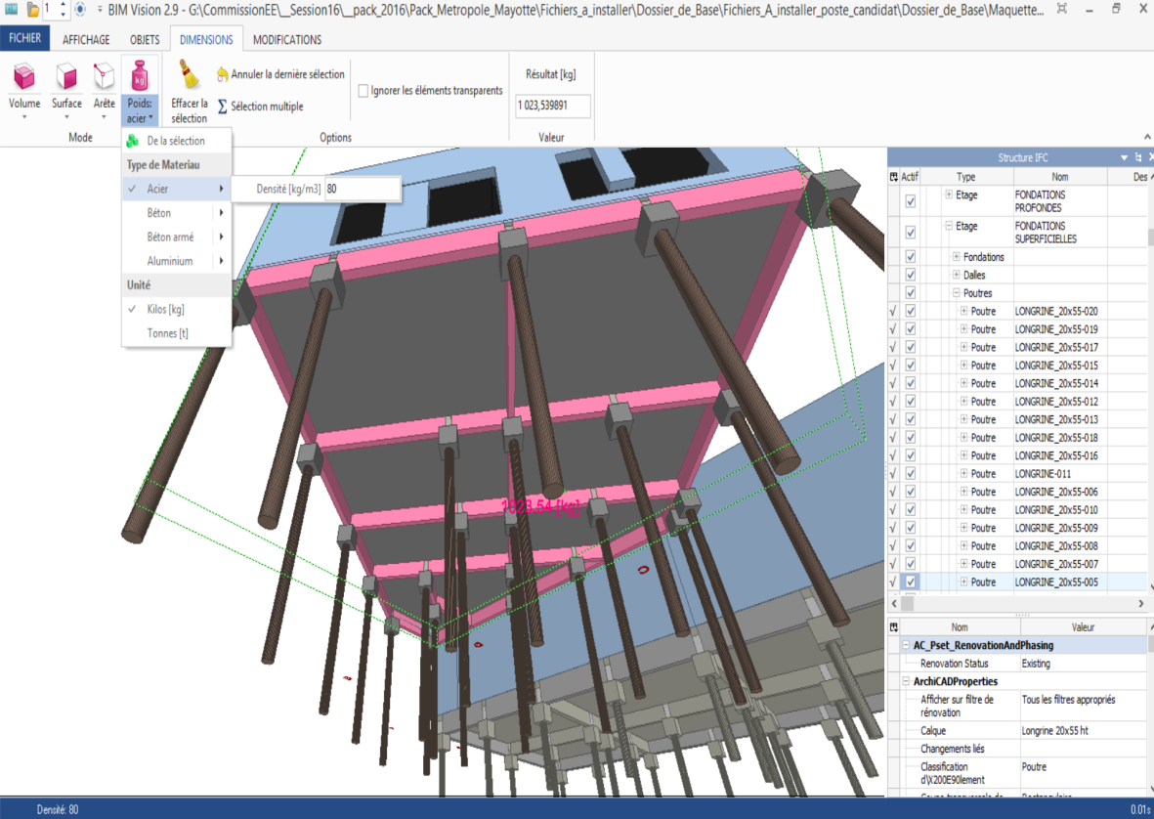
Recherche du volume des longrines :
Recherche du poids des armatures des longrines :

Slide 11
Méthodologie
Les modèles numériques de 3D
Le recours obligé au format .ifc
Quelles sont les méthodes de modélisation à privilégier ?
Ex : un mur doit-il être contraint à chaque niveau comme le réalise le gros œuvre ou reste t’il en enveloppe sur toute la façade comme le conçoit l’architecte ?
Travailler sur la mise en place d’un protocole
Les .ifc actuels sont-ils suffisants pour être exploitables par tous et sur toutes les épreuves?
Il y a trop de perte d’information quand on exporte un fichier .rvt en .ifc ce qui limite l’utilisation de la démarche BIM dans un sujet, seuls les éléments volumiques peuvent être exploités.
A court terme on ne peut travailler que sur le volumique, la structure
Notes:
Il existe des conventions que met en place le coordinateur BIM.
Nous pouvons commencer par mettre en place une convention existante par diplôme (peut être que le groupe BIM peut faire de la veille là-dessus)

Slide 12
Méthodologie
Les modèles numériques de 3D
Quels sont les niveaux de détail (ND) attendus de la maquette en fonction des phases du programme ?
Se baser sur le cahier pratique du moniteur du 9 mai 2014
Le découpage proposé est le suivant :
- ND 1 : Concepts & Esquisses du projet.
- ND 2 : Avant Projet Sommaire & Permis de construire.
- ND 3 : Avant Projet Détaillé, Pré Synthèse, Phase PRO & DCE.
- ND 4 : Synthèse et Phase d'exécution.
- ND 5 : Dossier des Ouvrages Exécutés.
- ND 6 : Phase d’Exploitation du Bâti.
Le Cahier pratique du moniteur 9 mai 2014

Slide 13
Méthodologie
Les modèles numériques de 3D
Faut-il établir une liste d’outils, de savoirs, à maitriser pour intervenir sur les modèles ?
Proposer pour chaque diplôme les compétences à acquérir
Situation professionnelle du TEB AA
Créer un modèle numérique de niveau ND1 sur un ouvrage de formes standards en utilisant les bibliothèques génériques fournis par le logiciel propriétaire
Harmonisation des outils/savoirs en fonction des logiciels Archicad, Allplan, REVIT

Slide 14
Exemples des savoirs attendus pour le TEB AA
Niveau | Phase | Domaine | Situations d’apprentissage
Niveau ND1 | Esquisse | Modélisation | Placer un mur- Modifier la composition des murs Placer des portes- Placer des ouvertures Placer des sols –planchers Placer des cloisons Modifier la composition des plancher- Modéliser la toiture par tracé, par extrusion Modéliser les soubassements- Modéliser les fondations Placer un plafond Placer un escalier, un garde-corps - Placer une trémie Placer des composants - importer des composants (Équipements : appareils sanitaire, mobiliers, voiture, luminaire)
 |  | Exploitation | Placer des coupes 2D - 3D Imprimer un modèle en multifenêtrage Exporter en .ifc Nomenclature des pièces - tableau de surface Placer une caméra Effectuer un rendu Affecter un graphisme aux éléments Etude d'ensoleillement Utiliser les plugins gratuits pour les pré-étude - Archiwizard - Dialux
 |  | Collaboratif | Insérer le projet par un fichier lié rvt

Slide 15
Exemples des savoirs attendus pour le TEB EE
Niveau | Phase | Domaine | Situation d'apprentissage
Niveau ND3 | APD, PRO, DCE | Modélisation | Ajouter des modifications Composition des murs, planchers Utiliser des bibliothèques Placer des composants -importer des composants
 |  | Exploitation | Placer des coupes 2D - 3D Imprimer un modèle en multifenêtrage Exporter en .ifc Quantifier: - des matériaux - des surfaces Renseigner des éléments (prix….) Utiliser les logiciels , plugins, applicatifs métier
Exemples des savoirs attendus pour un corps d’état technique
Niveau ND3 | APD, PRO, DCE | Modélisation | Modéliser un système ex: ventilation Replacer un élément
 |  | Exploitation | Rechercher des dimensions Utiliser un applicatif métier…

Slide 16
LES MOYENS
Les formations - les équipements
Quelles sont les formations possibles pour les collègues?
A court terme Objectif 2018 :
Un minimum de 5 jours de formation est indispensable pour les profs de GC CE
Cf. les compétences des élèves
Autres spécialités entre 2 et 3 jours
(1/2 BIM Viewer + 1,5 ou 2,5 jours sur logiciel 3D)
Pour les formateurs de formateur :
Maquette 3D de niveau 2 et 3
Coordinateur BIM/BIM Manager
A long terme après 2018 :
Coordinateur BIM pour les profs de GC CE
Opérateur BIM pour les élèves des section de TEB
Autres spécialités : logiciels métiers

Slide 17
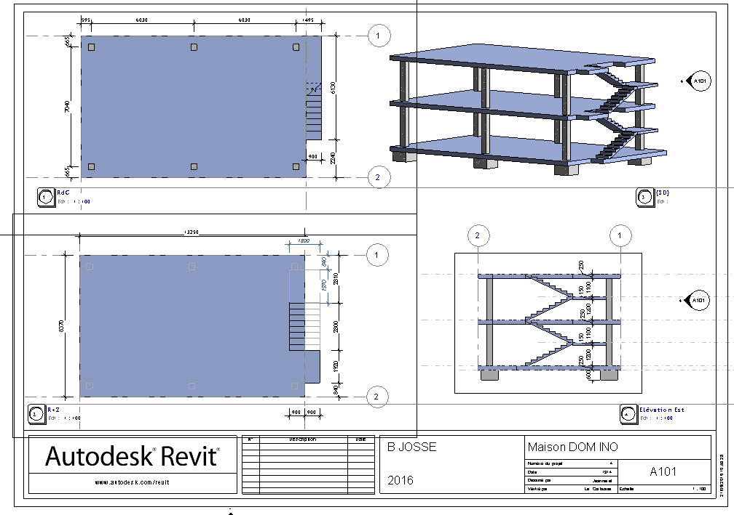
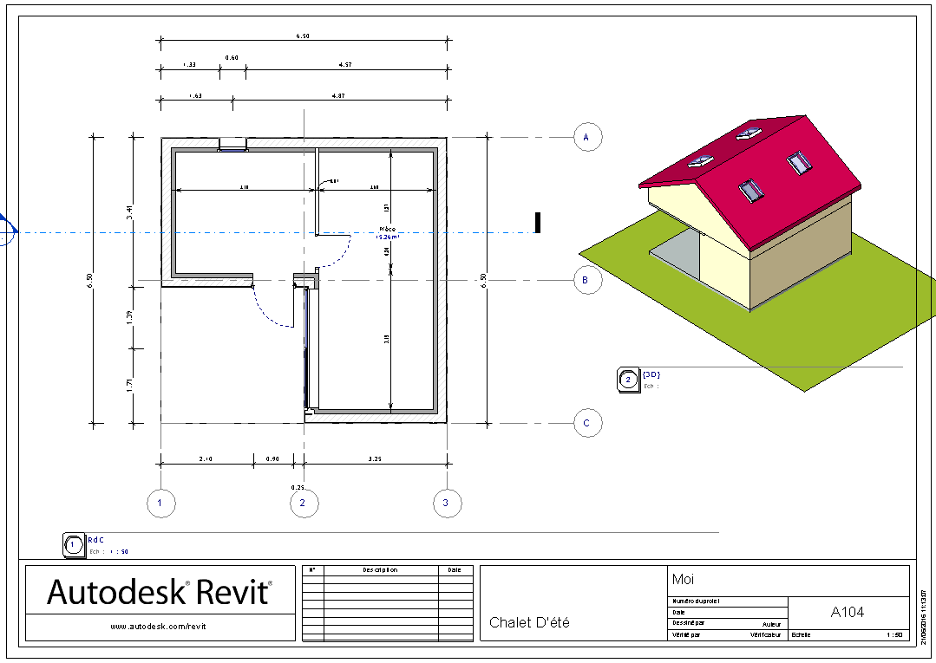
Les logiciels sont simples
Mais tentaculaires par les applications possibles
Exemple : 4h de formation
Maquette structure
Exemple : 4h de formation
Maquette d’architecture

Slide 18
LES MOYENS
Les formations - les équipements
Les sites de ressources sont-ils adaptés aux demandes des collègues ?
Remarques des collègues
« Trop peu de ressources sont en .doc »
« Ce ne peut être que des aides après les formations »
L’introduction du BIM se fait par les sujets donc il faut que chaque spécialité mette à disposition les fichiers natifs de ses sujets.
Quels équipements ?
Doubles écrans
Puissance des ordinateurs/taille croissante des fichiers à manipuler
2017/2018 montée en puissance des fichiers
Logiciels métiers, plugins…
regarder en fonction du contexte pro local

Slide 19
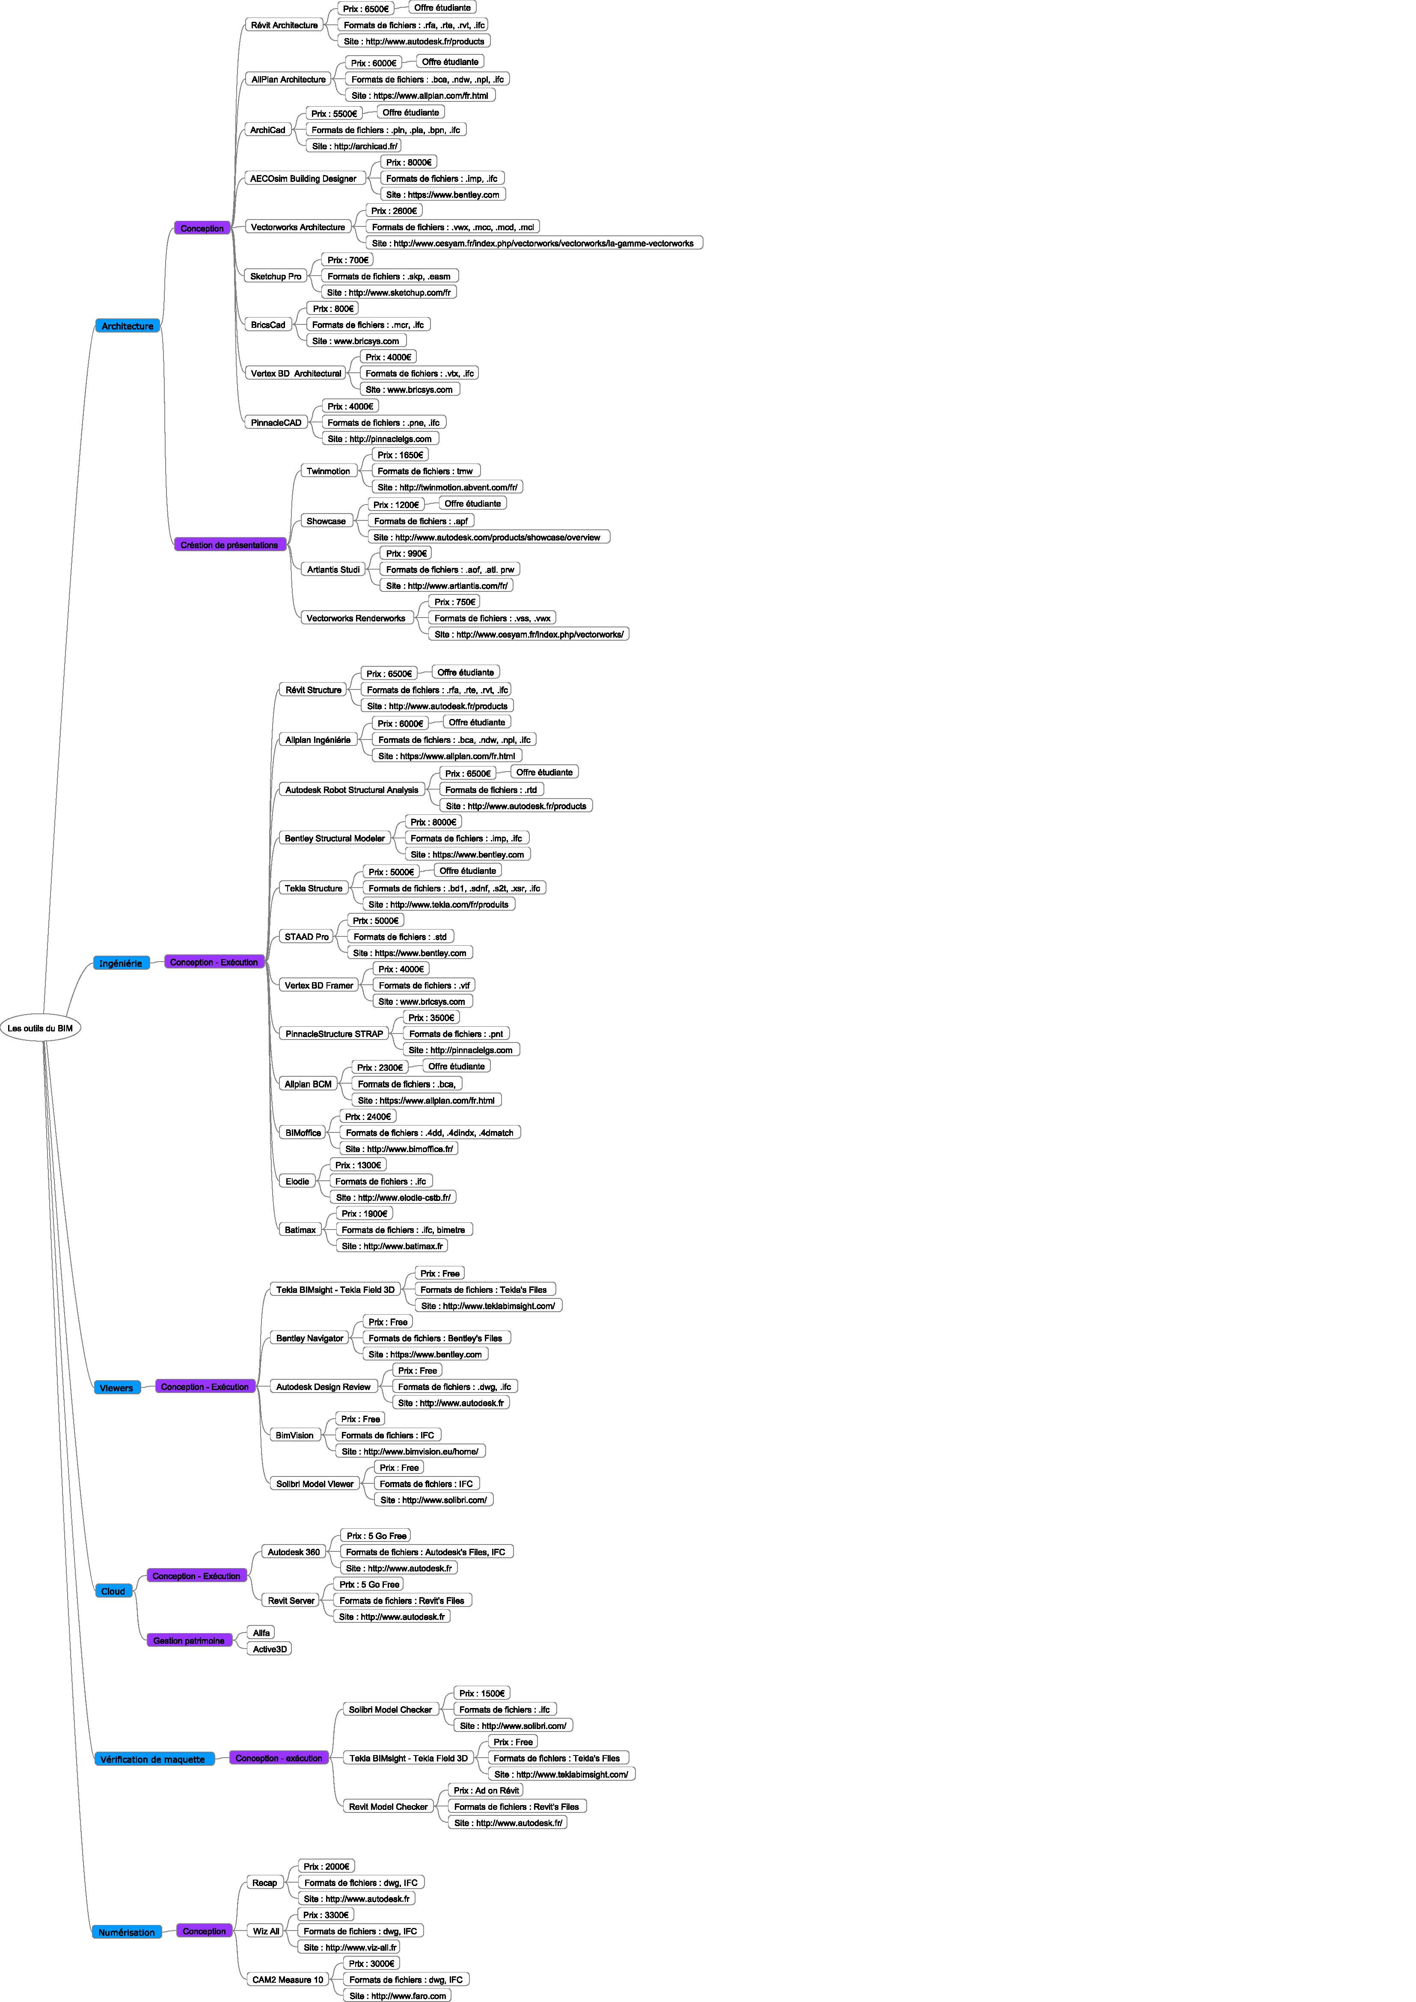
LES MOYENS
Les formations - les équipements
Diversité de l’offre de logiciels
de conception

Slide 20
LES MOYENS
Les formations - les équipements
Diversité de l’offre de
logiciels d’ingénierie

Slide 21
LES MOYENS
Les formations - les équipements
Les progressions
Faut-il orienter nos élèves sur les logiciels spécifiques-métier ou plugins en fonction leur spécialité ?
OUI ex : Allplan serait plus approprié pour le GO
La transition proposée est-elle en lien avec le supérieur ?
ex : le BTS Métiers du géomètre-topographe et de la modélisation numérique
OUI, mais besoin de référentiels des compétences BIM
Sommes-nous trop en avance sur les entreprises : MOE, PME, Economistes…?
OUI et il faut le rester tout en précisant que la 2D : Autocad, le croquis…. continuent d’être enseignés …..

Slide 22
LES MOYENS
Les formations - les équipements
Position de l’éducation nationale avec les nouveaux métiers à paraitre :
Opérateur/Modélisateur niveau bac
(travail sur la maquette en entreprise ou en agence d'archi : dessinateur)
Coordinateur niveau BTS
(gestion du BIM dans l'entreprise ou en agence: projeteur)
BIM Manager niveau Master
(gestion du BIM pour tous les intervenants : chef de projet)
Positionnement face aux organismes privés de formation

Slide 23
2 : Les autres spécialités de bac pro
2.1 L'entrée actuelle du numérique dans les épreuves
2.2 Les orientations : Viewers ? Modeleurs ? Applicatifs ?
2.3 Définition de préconisations nationales à destination des pilotes sujets
2.4 La formation des enseignants et des élèves

Slide 24
3 : L'entrée du numérique dans les épreuve des BP rénovés
3.1 Exemples d'exploitation du numérique en formation BP
3.2 Définition de préconisations nationales à destination des pilotes sujets

Slide 25
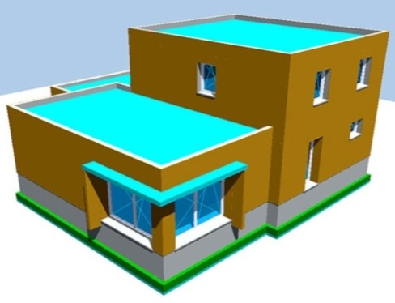
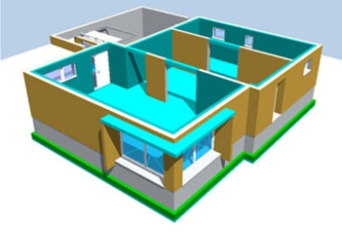
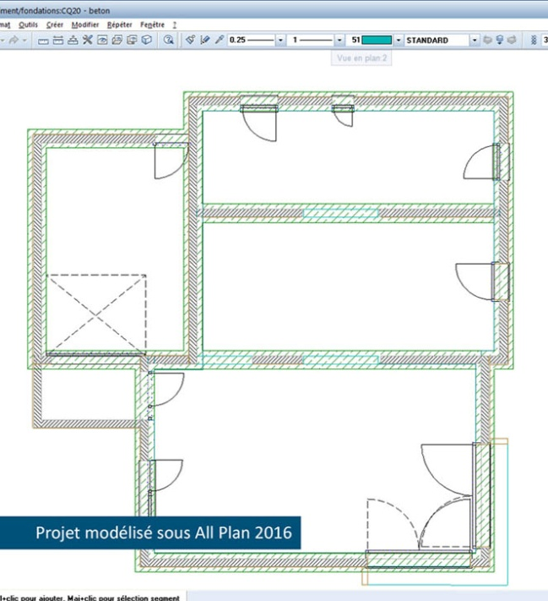
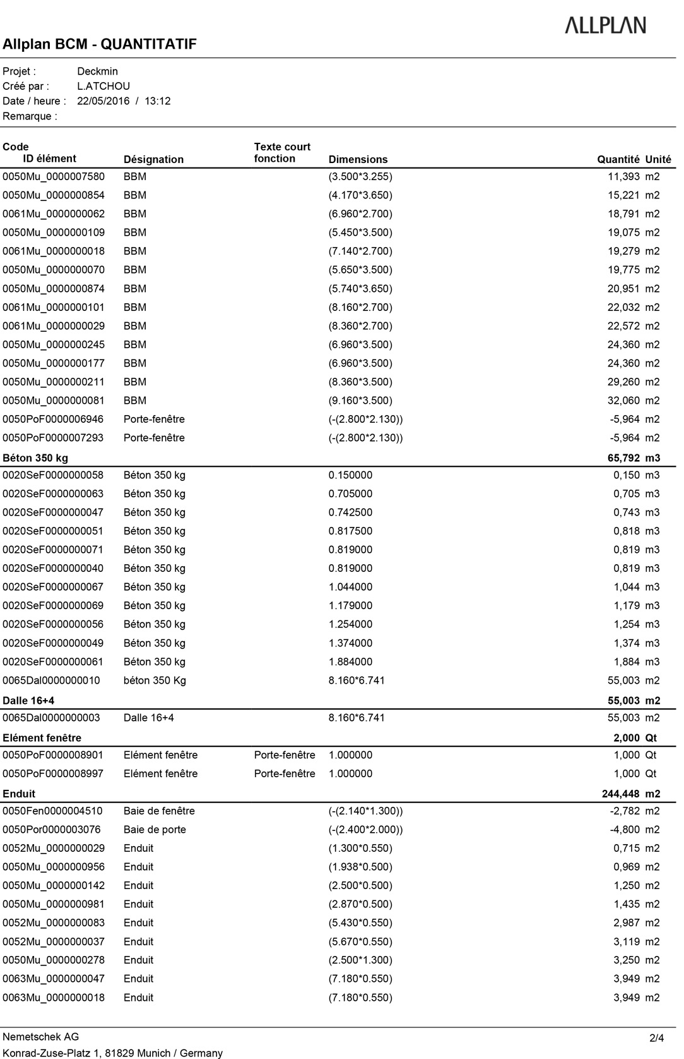
Par exemple BP maçon (non rénové)
D’une maquette numérique 3D Allplan
(Larry Atchou)
Extraction d’un niveau de la structure en 3D
Exploitation du plan d’exécution du gros œuvre
Quantitatifs des ouvrages du GO :
- Béton des poutres et linteaux,
- dalle haute du RdC
10,789 m 3
Quantitatif de béton pour linteaux et poutres, dalle… pour une zone
25

Slide 26
Par exemple BP rénové : métiers du plâtre et de l’isolation
Dans les référentiels rénovés des diplômes de niveau IV : BP
  Rappel des dates des arrêtés de création :
    -- BP rénovés : 2014, 15, 16,…
Intégration de l’utilisation de l’outil numérique dans les BP rénovés
Des compétences le précisent, les savoirs associés aux compétences l’indiquent clairement :
C1, C2,…
S2

Slide 27
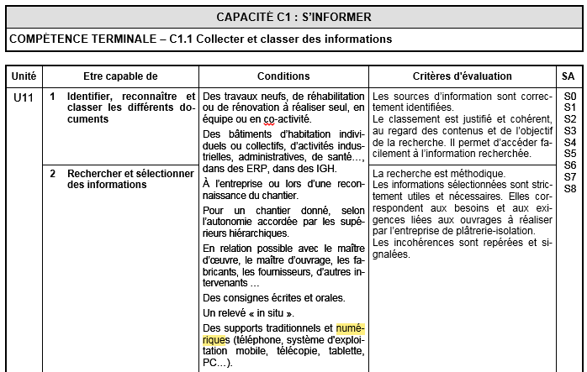
Par exemple BP rénové : métiers du plâtre et de l’isolation
27

Slide 28
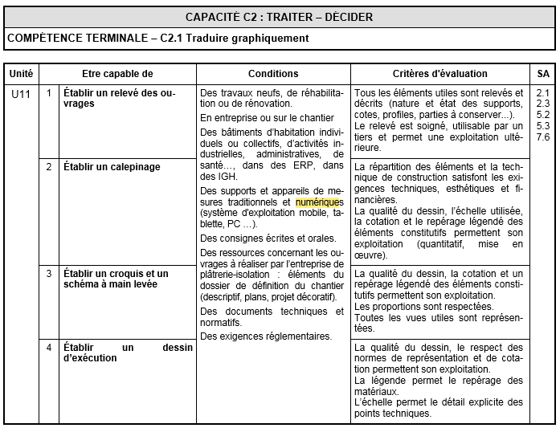
Par exemple BP rénové : métiers du plâtre et de l’isolation
28

Slide 29
Par exemple BP rénové : métiers du plâtre et de l’isolation
S2 : Étude de CONSTRUCTION ET COMMUNICATION TECHNIQUE
Connaissances (Notions, concepts) |  | Limites de connaissances
S 2.1 - Outils, normes de représentation et moyens de communication technique
1 - Convention de représentation des ouvrages du bâtiment. En neuf, rénovation, restructuration (démolition). | Identifier, traduire et exploiter les pièces graphiques, notamment les vues en plan et en élévation, les coupes…
2 - Représentation à l'aide d'outils manuels et numériques : Relevé sur site. Croquis d'ensemble et de détails. Dessins de définition et de détails. Relevés de gabarit, calepinages… | Représenter un ouvrage à main levée. Créer, modifier et compléter des dessins de définition ou de détail d’un ouvrage en respectant les conventions de représentation.
3 - Moyens de communication et de transmission de données : Dont logiciels : Tableurs. Traitements de texte et d’images. De dessin en 2D, en 3D. De création de diaporamas. Banques de données et bibliothèques professionnelles : Catalogues professionnels. Building Information Modeling (BIM). Sites professionnels (branches et organismes professionnels, fournisseurs, industriels…). | Choisir le support de communication approprié. Produire des documents à un niveau courant (notes, comptes rendus, lettres, diaporamas…), limités à des détails (2D) ou à l’exploitation de fichier (3D). Rechercher, extraire et exploiter des informations.

Slide 30
Dans les référentiels rénovés des diplômes de niveau IV : BP
  Rappel des dates des arrêtés de création :
    -- BP rénovés : 2014, 15, 16,…
Intégration de l’utilisation de l’outil numérique dans les BP rénovés
Les éléments de ce savoir S2 sont intégrés dans la majorité des compétences professionnelles
S2
Utilisation des outils numériques et du BIM pour rechercher ou traiter de l’information , effectuer des choix technologiques, quantifier des ouvrages , préparer une réalisation, une commande, produire des documents complémentaires dans son métier
Utilisation d’un viewer « Tekla BIM sight », « BIMvision », Solibri , « Eve BIM », ou directement d’un logiciel « propriétaire type « Allplan, Revit, Archicad,…». Utilisation des logiciels « métiers » permettant d’exploiter la conception, préparer et organiser la fabrication dans son métier. Dans certaines spécialités (bois) ces logiciels contribuent à la mise en œuvre de la chaîne numérique : CAO > FAO
L’utilisation des outils numériques (et du BIM) est prévu dans les épreuves d’examen
30

Slide 31
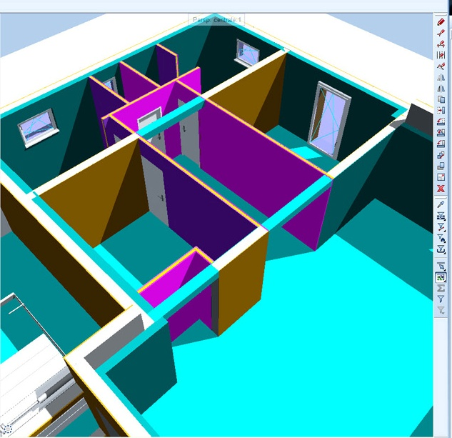
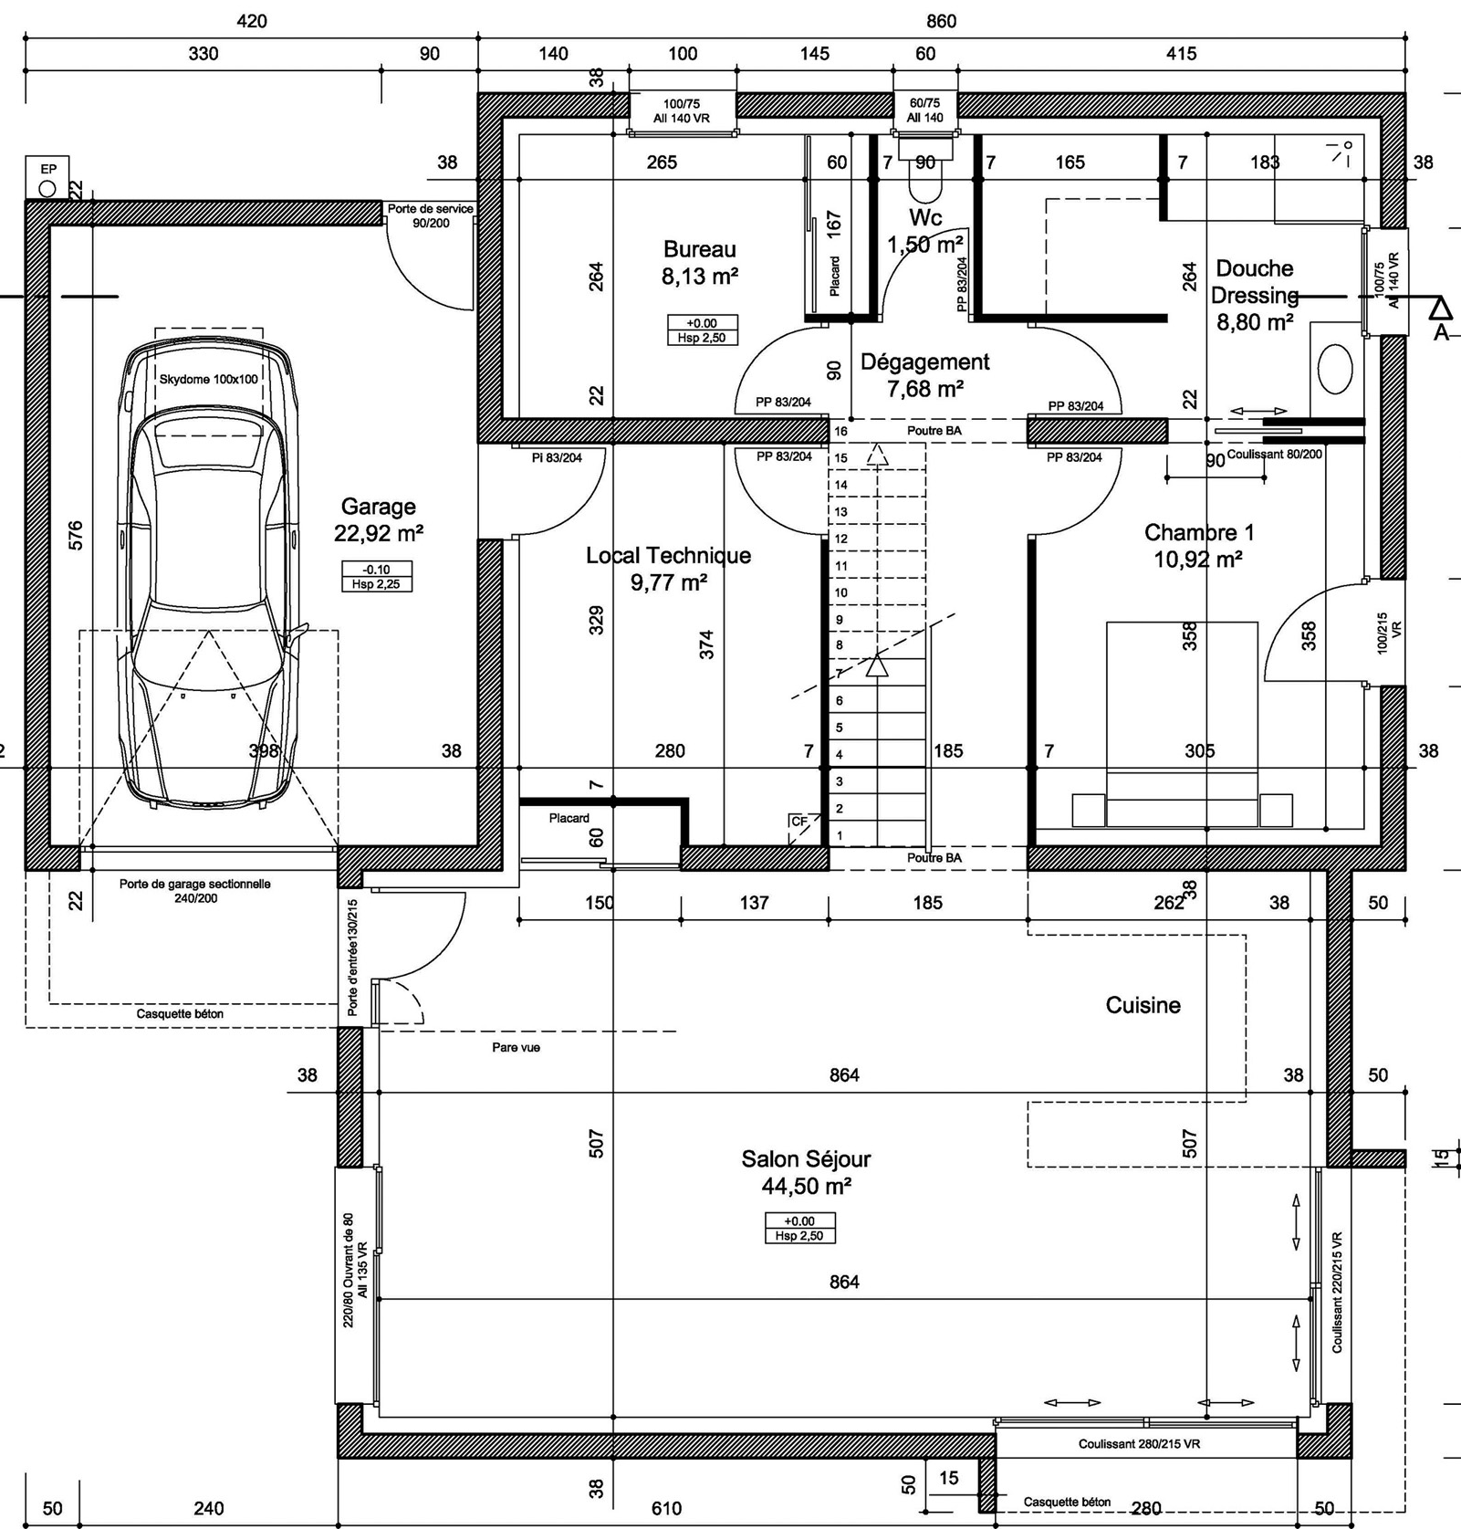
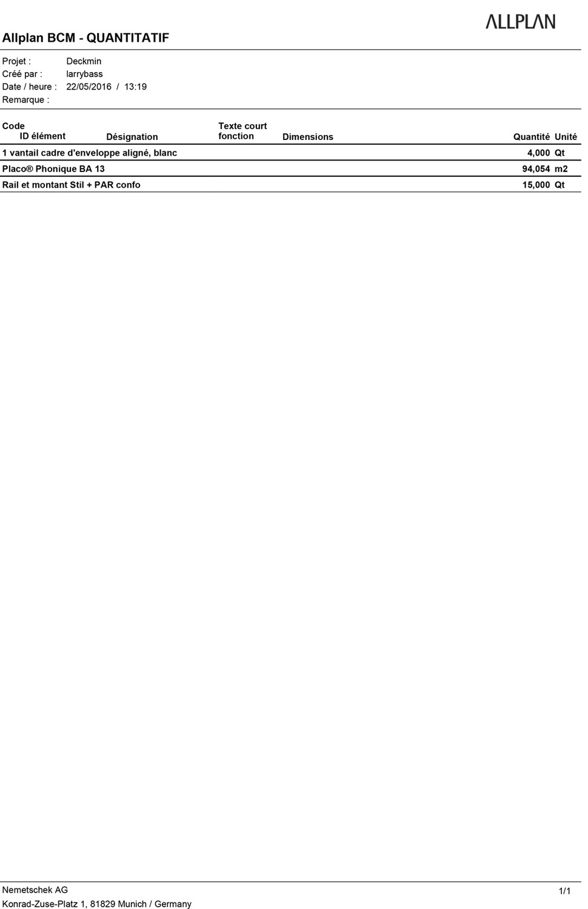
Par exemple BP rénové : métiers du plâtre et de l’isolation
D’une maquette numérique 3D Allplan
(Larry Atchou)
Sélection en 3D des ouvrages du métier :
les cloisons de distribution
Utilisation d’un plan 2D
généré par le modeleur
Quantitatif de matériaux de l’ouvrage « cloisons du RdC » avec Allplan
31

